Slide 1
«Университет третьего возраста»
2014-2015гг.

Slide 2
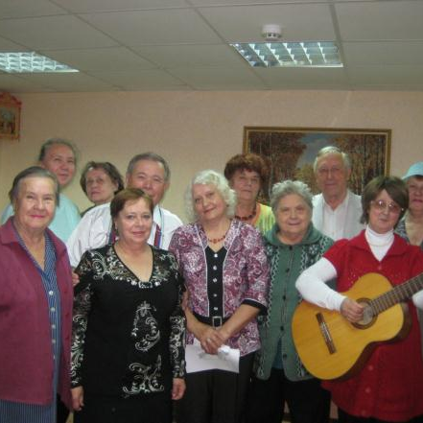
Работа «Университета третьего возраста» направлена на повышение качества жизни граждан пожилого возраста и инвалидов, поддержание здорового образа жизни и организацию активного отдыха. В течение года работают 8 факультетов ,где каждый посетитель выбирает занятие по своим интересам.

Slide 3
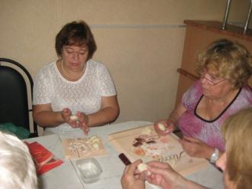
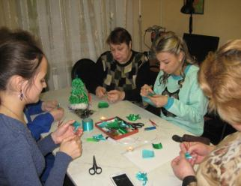
Факультет «Рукотворчество»
Мастер- класс по тесто- пластике. Изготовление животных и рыб.
Наши рукодельницы с большим удовольствием освоили данную технику и часть получившихся изделий оставили на память в ОДП, а другую половину изделий подарили своим внукам.
Процесс изготовления деталей для ёлочки.
Подводя итоги посещения факультета «Рукотворчество» 2014-2015гг. мы хотим отметить, что посетители научились изготовлять различные виды поделок и ждут с нетерпением нового 2015-2016гг. для освоения новых видов рукоделия и мастер-классов. За период сентябрь-май факультет посещали 20 человек.

Slide 4
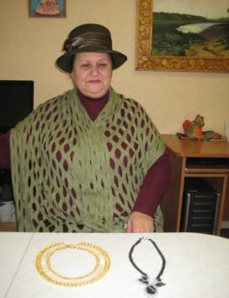
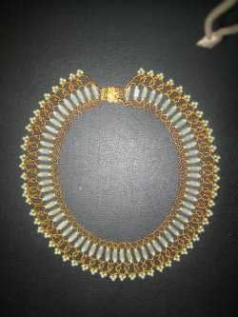
Работы факультета
Демонстрация эксклюзивной работы.
Руководитель факультета Тарасова Э.В.

Slide 5
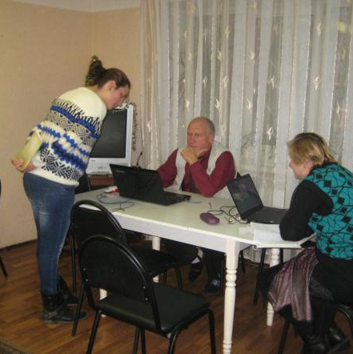
Факультет «Информационные технологии» Большой популярностью пользуется факультет «Информационные технологии».На занятиях данного факультета слушатели знакомятся с компьютерами, осваивают Windows,учатся печатать и строить таблицы, создавать презентации и фотоальбомы, обучаются работе в интернете ,общению с помощью программы Skype.Впервые обучали наших клиентов волонтеры с Ковровской государственной технологической академии им В.А.Дегтярева. Руководители факультета: Селезнева А.П, Залавская Т.С.

Slide 6
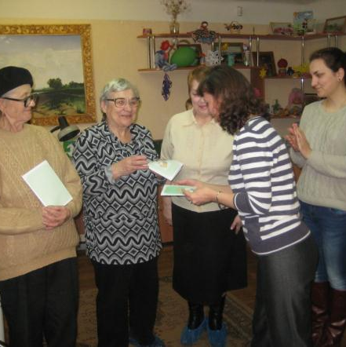
В конце обучения «студентам» вручили сертификат об окончании курса «Информацион-ных технологий»

Slide 7
Факультет «Истории и краеведения» Работа данного факультета направлена на изучения истории родного края на посещение различных выставок, музеев города. Посетителям факультета 1 раз в месяц были предоставлены лекции ведущим библиографом ЦБС №4 Гайворонской И.Н. о виртуальном туризме по Суздаль –Граду . Так же посещали: Детскую художественную школу, Городской историко-краеведческий музей ,Музей природы и этнографии ,Дом Музей В.А Дегтярева, Музей Милиции, Страусиная ферма, Усадьба С.А.Танеева, Музей прикладного творчества п.Новый, Городской читальный зал, музей Клязьменского городка и ведущие выставки города к 70-ию победы. Руководители факультета: Гайворонская И.Н, Купоросова о.а., бесхлебнова и.в.

Slide 8
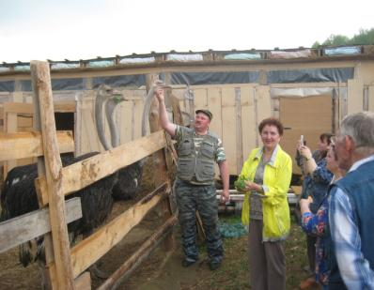
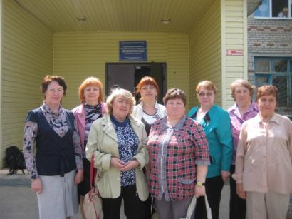
Экскурсии
Страусиная ферма.
Музей Клязьменского городка

Slide 9
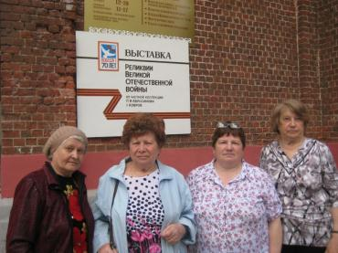
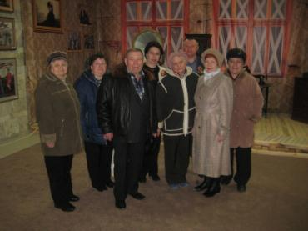
Краеведческий музей. Выставка оружейника В.А. Дегтярева.
Экспозиция «Мы в ответе за нашу победу» (Комсомольская , 116)

Slide 10
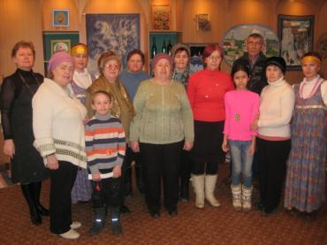
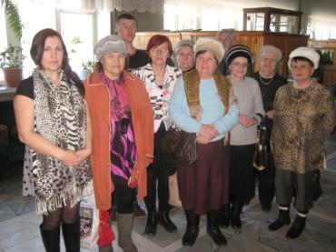
Музей прикладного творчества, п. Новый.
ДК «Родина», музей «Зеленая гостиная»

Slide 11
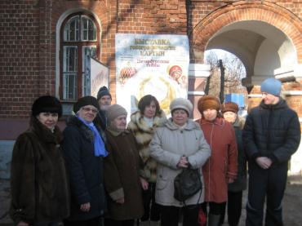
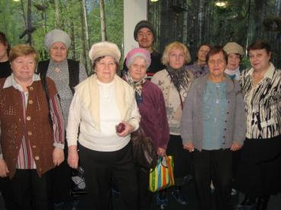
Краеведческий музей. Голографическая выставка, г. Санкт-Петербург
Музей природы и этнографии.

Slide 12
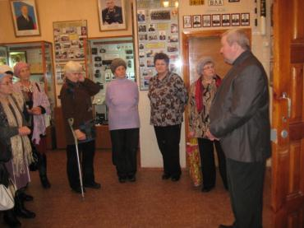
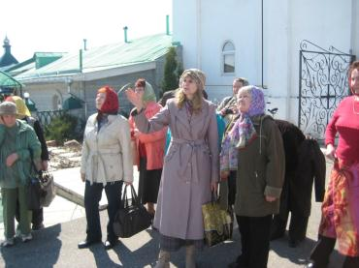
ММ ОМВД «Ковровский», «Музей полиции»
п. Мстера, «Спасо-Ефимьевский мужской монастырь»

Slide 13
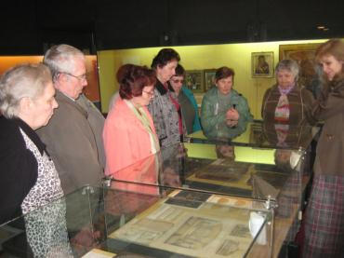
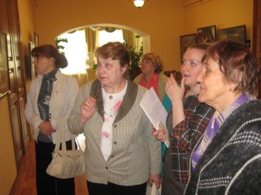
п. Мстера, «Мстёрский художественный музей»
Художественная школа, г. Ковров

Slide 14
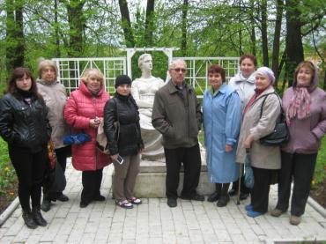
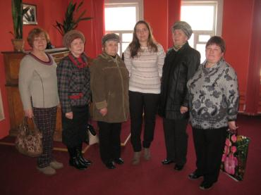
с. Маринино. Усадьба Танеева.
Музей «Дом В.А. Дегтярева»

Slide 15
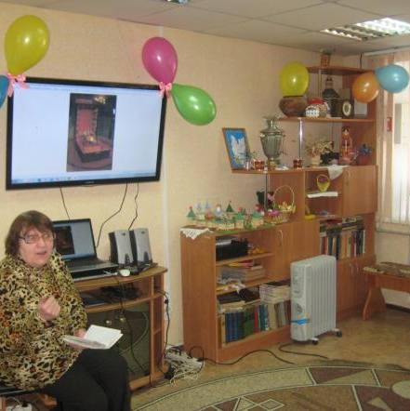
Лекция библиографа Гайворонской И.Н
Посетители данного факультета узнали и увидели много интересного и познавательного. Они одни из первых посетили новый музей природы и этнографии. Посещали новейшие персональные выставки ковровских художников, побывали на страусиной ферме африканских страусов, побывали в Усадьбе Танеева и т.д.
Посещаемых данный факультет за сентябрь –май насчитано 45 человек.

Slide 16
Факультет «Активное долголетие»
Квалифицированные специалисты в области медицины Савина Л.М провели за это период лекции на тему «Гипертония и её лечение». «Профилактику гриппа и ОРВИ» зачитала Ермакова О.К. «Организация питания в пожилом возрасте» провела Марова С.М.
Количество посетивших факультет 10 человек.
Руководители факультета: Ермакова О.К

Slide 17
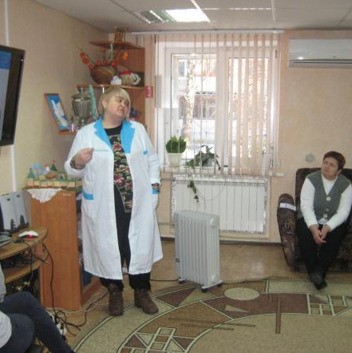
Активный отдых- залог здоровья.

Slide 18
Факультет «Лечебная физкультура»
На этом факультете Н.В.Новикова проводит скандинавскую ходьбу. Скандинавская ходьба направлена на улучшение работы сердца, легких, идеально для исправления осанки и решения проблем в области шеи и плеч. Улучшает чувство равновесия и координации. Возвращает к полноценной жизни людей с проблемами опорно-двигательного аппарата.
Руководитель факультета: Новикова Н.В
Посетили факультет 17 человек.

Slide 19
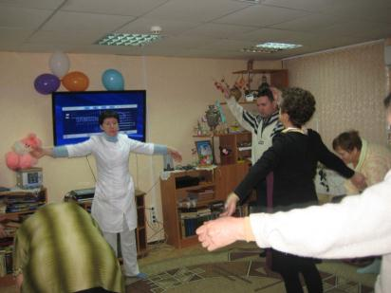
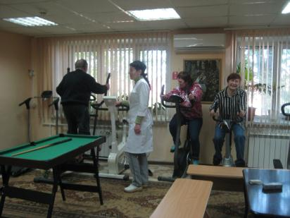
Занятия лечебной физкультурой
Утренняя гимнастика
Занятия на тренажерах.

Slide 20
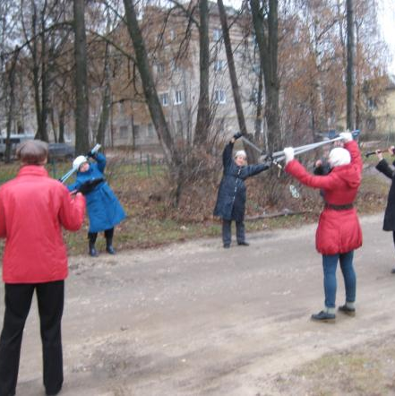
Занятия скандинавской ходьбой.

Slide 21
Факультет «Музыка вокруг нас»
Факультет «Музыка вокруг нас» включает в себя терапию пением. Во время этих занятий возникает эмоциональный подъем, развиваются межличностные отношения ,повышается эстетические потребности, наступает эмоциональная разрядка. Повышается социальная активность, улучшается физическое состояние, продлевается жизнь.
Занятия проводятся в музыкальной школе №1 преподаватель Коротеева Н.В.
Руководитель факультета: Коротеева Н.В
Факультет посещали 19 человек.

Slide 22
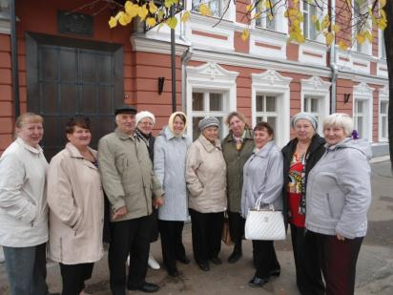
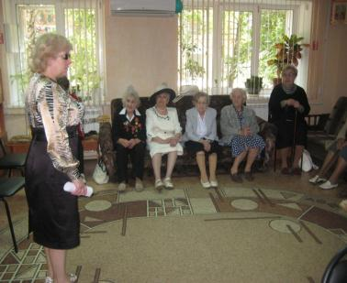
«Музыка вокруг нас»
Музыкальная школа №1 им. Шубина.
Музыкальный вечерок с Коротеевой Н.В.

Slide 23
Факультет «Литературная гостиная»
Работа факультета направлена на знакомство клиентов с творчеством земляков. На занятиях авторы делятся своими сочинениями не только в стихотворной, но и песенной форме. Такие встречи затрагивают самые глубокие струны души и помогают раскрыть талант посетителей данного факультета.
Преподаватели факультета: Сорокин А.А, Сорокина Г.А, Старостина Г.И, Сергеева Е.С, Плотских Т.М, Плотских В.И и члены литобъединения «Слово».
Посетили данный факультет 18 человек.

Slide 24
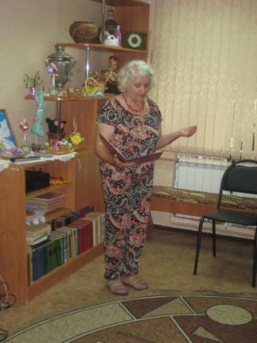
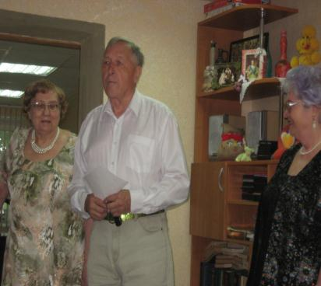
Мероприятие «Литературный вечерок»
Руководитель факультета Сорокин А.А.
Выступающая Плотских Т.М.

Slide 25
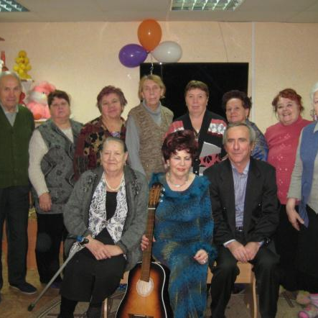
Вечер встречи участников факультета «Литературная гостиная»

Slide 26
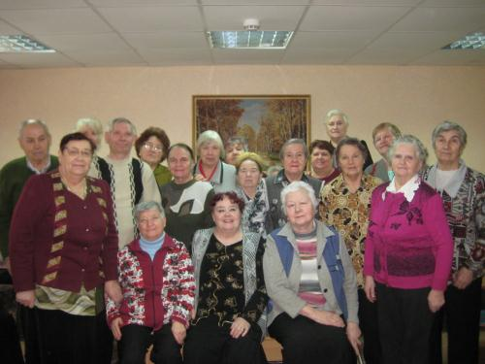
Спасибо за внимание!!!
Ждем вас на следующий «учебный» год.

